Slide 1
기상 정보 종합 안내 개발 제안서
2021. 01. 28
장선규

Slide 2
목차
제안 개요
이력
제안 배경
제안 목적
제안의 특징 및 장점
기대효과
본론
구축방안 및 전략
구성도
프로젝트 전반 계획
유지보수 계획
프로젝트 일정 계획
수행조직, 업무분장 투입인력 계획

Slide 3
이력
장선규
생년월일 : 1995년 08월 09일 (만 25세)
병역 : 2017년 09월 23일 의무경찰 만기 제대
자격증 : 정보처리산업기사, 운전면허(예정)
좋아하는것 : 고기
싫어하는거 : 와사비
업무 이력
토요타 Prius C Crossover model page
Kisan
NEPA SmartMirror
NEPA Tabelt
개인 포트폴리오 사이트
개인 Toy Project 다수

Slide 4
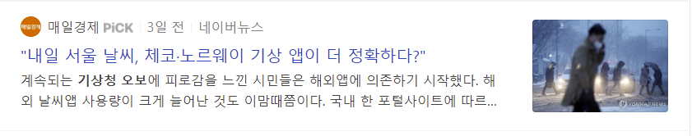
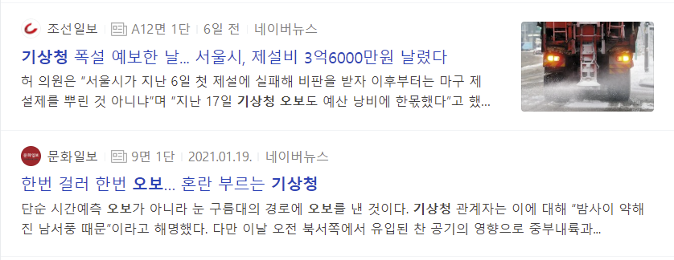
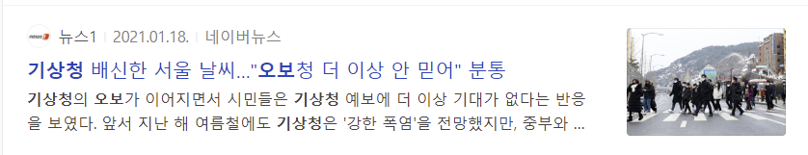
제안 배경 및 목적

Slide 5
제안 배경 및 목적
하루를 시작하기 전 가장 중요한 일들 중 하나인 날씨를 확인하기 위해 기상 정보를 찾아보게 될 경우 예보해준 내용과 다른 정보로 인해 큰 피해를 입는 경우가 발생함
가장 보편적으로 접속하게 되는 웹,앱에서 기상 정보를 찾았을 때 나오는 기상 정보 한 곳만 보게 되기 때문에 해당 기상정보 한 곳만의 의존성이 높아짐에 따라 다른 더 많은 정보를 찾지 못하게 되는 경우가 있음
이러한 좁은 정보 영역을 넓히고 다른 정보들과의 통합적인 내용으로 더 안전하고 쉽게 기상정보를 알 수 있도록 하기 위한 목적으로 제작하게 되었다.

Slide 6
제안의 특징 및 장점
웹 개발이 종료되면 앱을 개발에도 참여할 수 있음
알리고자 하는 정보의 맞는 트렌디한 디자인 적용 가능
디자인 우선의 개발자
말 잘 듣는 개발자
상상의 나래를 펼칠 수 있는 디자이너
디자이너의 역량을 무한정으로 펼칠 수 있는 도화지

Slide 7
기대효과
웹 부분에 대한 디자인적 스킬 향상
개발자와의 협업으로 인한 커뮤니케이션 능력 향상
협업으로 인한 개발적인 부분의 정보 습득 가능

Slide 8
구축방안 및 전략
실시간으로 작업의 진행을 확인 할 수 있는 웹페이지 호스팅
서버이용 및 구축을 최소화하여 빠른 개발 완료를 목표
프로젝트 기간을 여유있게 가져 시간에 얽매지 않도록 함

Slide 9
구성도
디자인
기상 정보 API
페이지 개발서버
웹페이지
DB

Slide 10
유지보수 계획
개발 후 실제 1주일 이용했을 때 불편사항을 취합 후 수정 및 유지보수

Slide 11
프로젝트 일정 계획
주 1일 최대 3시간을 전제로 하여 협의 후 구체적인 일정 수립

Slide 12
프로젝트 일정 계획
주 1일 최대 3시간을 전제로 하여 협의 후 구체적인 일정 수립

Slide 13
수행조직, 업무분장, 투입인력 계획
수행조직 및 업무분장
개발 : 장선규 – 큐버
디자인 : 금혜주 – 크리섹터
투입인력 계획
개발 1명, 디자인 1명

